Slide 1
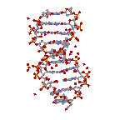
Tudomány és Művészet Kórélettan V (VI)
2018/2019 I. félév
Milyen és mekkora az ember ideális élettere?
Prof. Dr. Rosivall László
Semmelweis Egyetem, Kórélettani Intézet
Elméleti és Transzlációs Orvostudományi Doktori Iskola
Nemzetközi Nephrológiai Kutató és Képző Központ
Teheráni Orvostudományi Egyetem

Slide 2
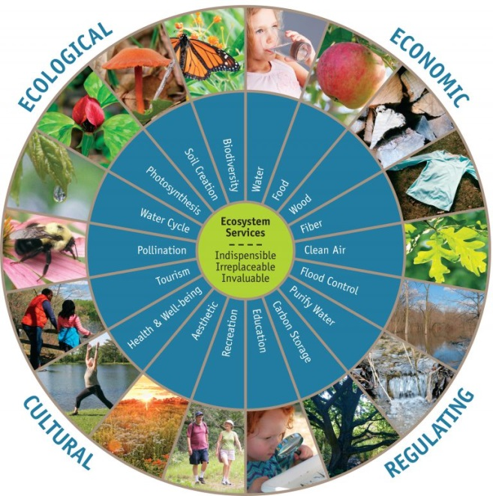
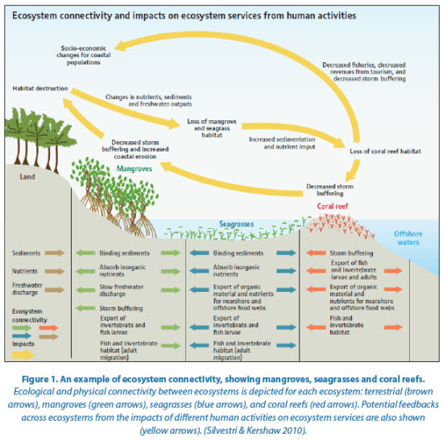
Ökológia vagy környezettan a tudományoknak azon ága, amely az élettereket, az élőlények és a környezet kapcsolatait vizsgálja. A kifejezést 1866-ban alkotta meg Ernst Haeckel német darwinista biológus az „öko” (görögül oikosz=„lakás, ház, háztartás”) és a lógia (görögül logosz=„tudomány”) szavakból.
Alapfogalmak
Bioszféra: Földünk életközössége, a földi élővilágot alkotó egyedek összessége.
Ökoszisztéma: Ökológiai rendszerek tanulmányozása céljából biomatematikai és bioinformatikai eszközök segítségével létrehozott rendszermodell, amely az élőlényegyüttes és környezete kapcsolatrendszerét írja le. Az ilyen rendszermodelleket gyakran ökológiai információs rendszerek részeként alkalmazzák.
Biotóp, élőhely
Környék
Populáció
Populácvó-dinamika,
Szabályozás
Szolgáltatás, stb.

Slide 3
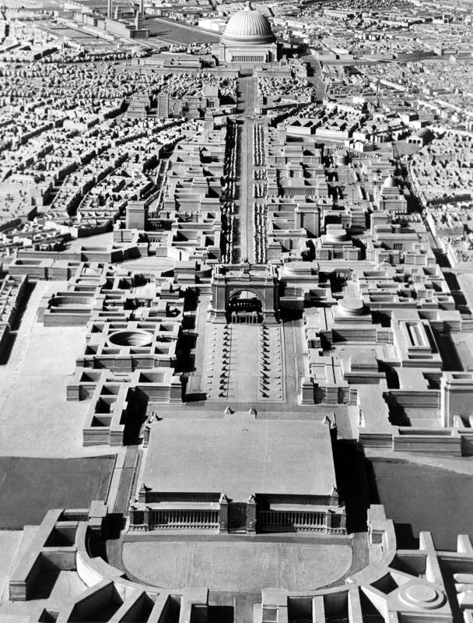
Élettér-elmélet:
A nemzeti szocialista geopolitika és ideológia egyik központi kategóriája.
A nemzeti geopolitikai, amelynek legjelentősebb képviselője Karl Haushofer (1869-1946) dolgozta ki azt a teóriát, hogy a német nemzet egy nép tér nélkül (Volk ohne Raum).
Az elmélet Rudolf Hess és Alfred Rosenberg közvetítésével hatást gyakoroltak Hitler gondolkodására, illetve Mein Kampf (Harcom) és Zweites Buch (Második könyv) című műveire. A hitleri felfogás összekapcsolta a fajelméletet és a geopolitikát, s arra a következtetésre jutott, hogy a fajilag felsőbbrendű németségnek, az árjáknak jogukban áll életterük kiterjesztése Eu. K-i részében, az ott élő szlávok és más alsóbbrendű népek rabszolgasorba kényszerítésével és kiirtásával.
Germánia világfőváros) a Harmadik Birodalom tervezett fővárosa volt. Germania, ahogy megálmodói, Speer birodalmi főépítész és Hitler nevezték.

Slide 4
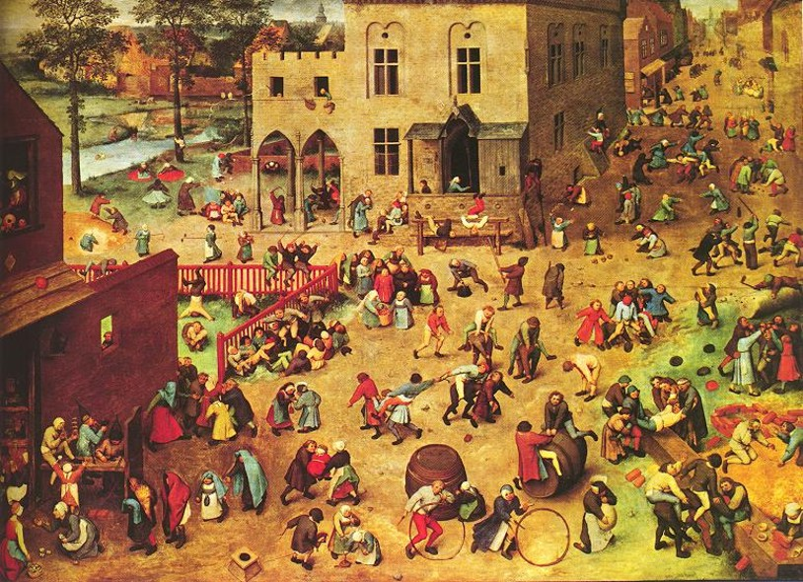
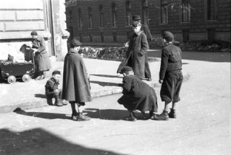
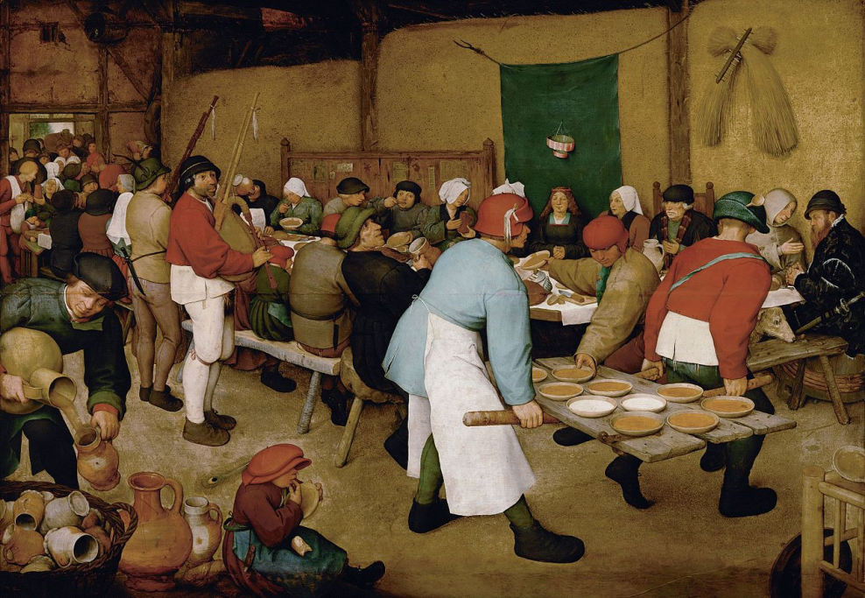
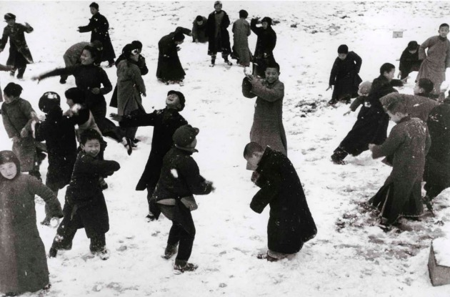
Élettér, a tér amiben élünk
Idősebb Pieter Brueghel 1525-69), Gyermekjátékok
Rév Miklós, 1940
Idősebb Pieter Brueghel, Paraszt esküvő
Robert Capa: Hóban játszó gyerekek, Hanku, Kína, 1938

Slide 5
Tartalom:
A. Rosivall László
Élettér
Japán tubus szálloda
Francia kabin szálloda
Térérzés tervezése, manipulálása
B. Józsa Tamás
Az építészet, az ember és környezetének harmóniája

Slide 6
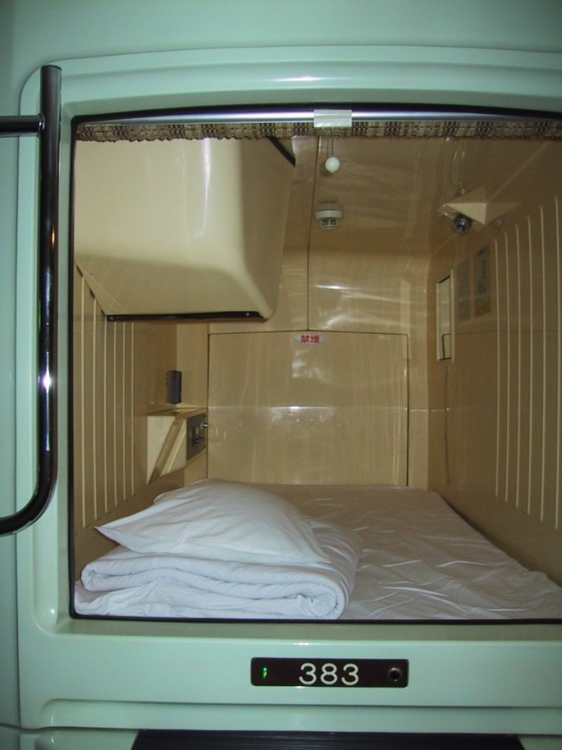
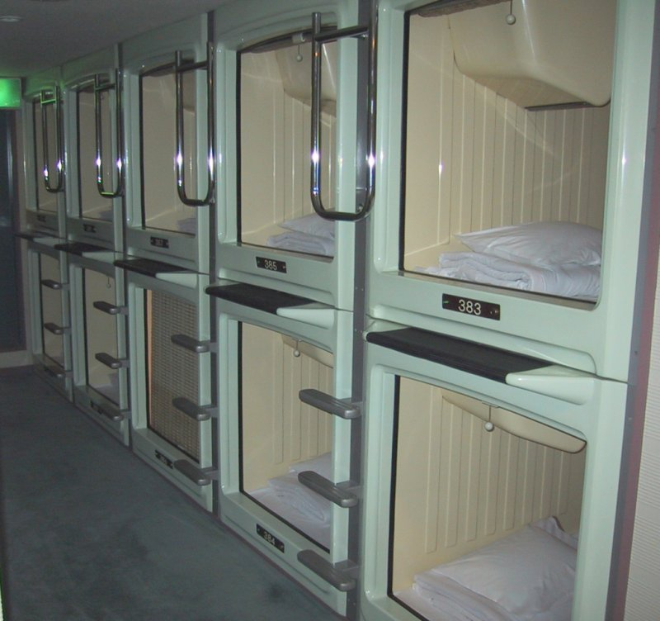
Osaka
Kapszula szálloda (1979-)

Slide 7
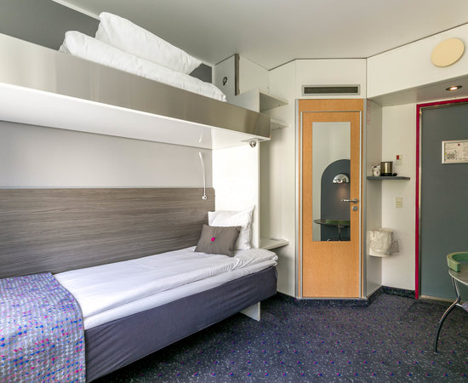
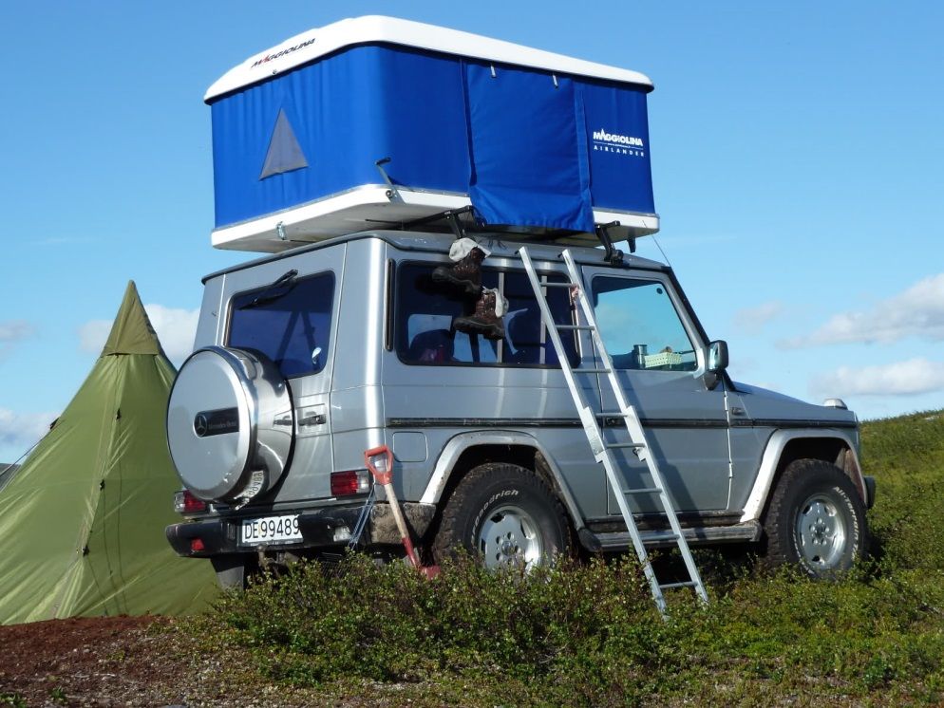
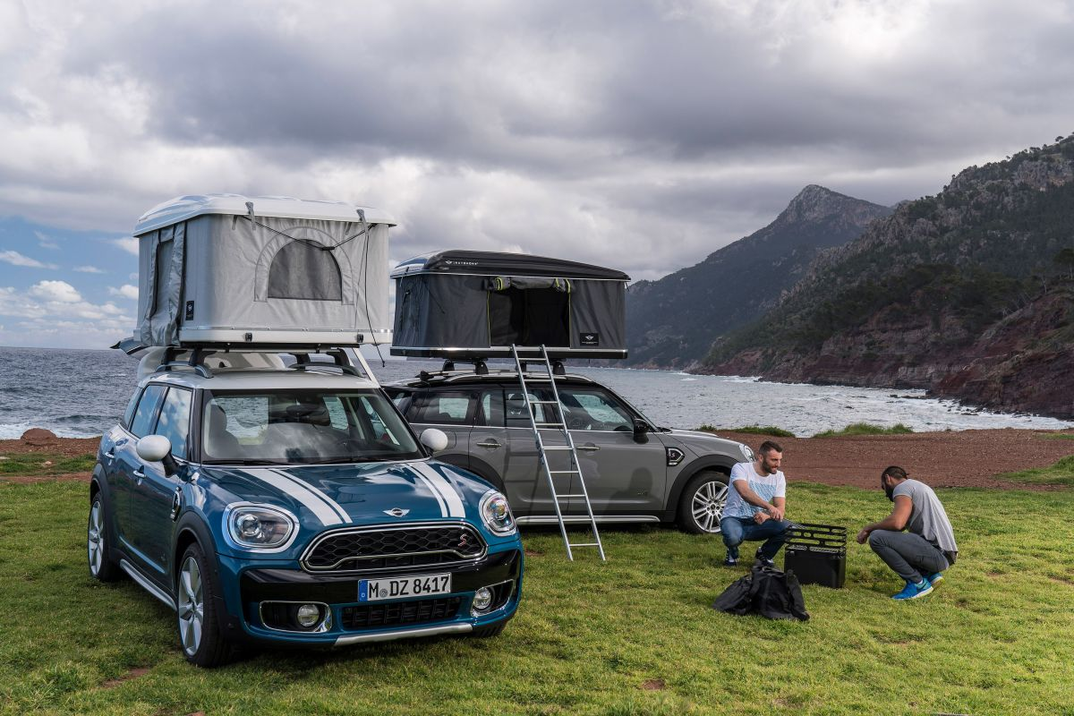
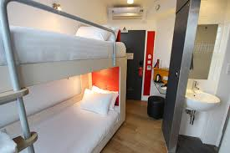

Slide 8
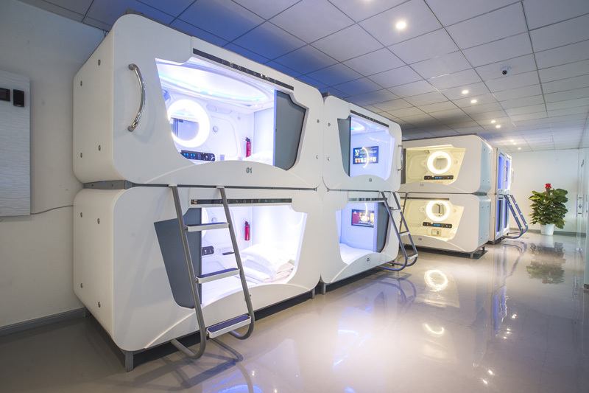
Alvó kapszula, Kína

Slide 9
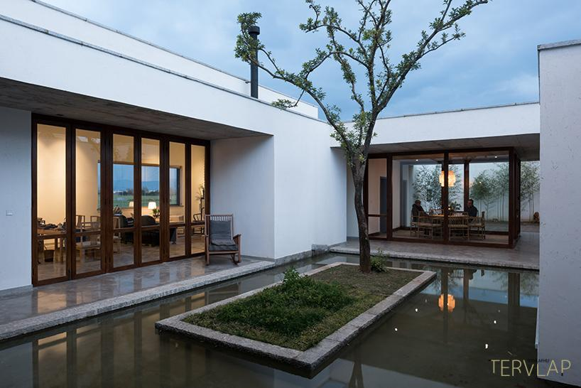
Nyitott tér koncepció

Slide 10
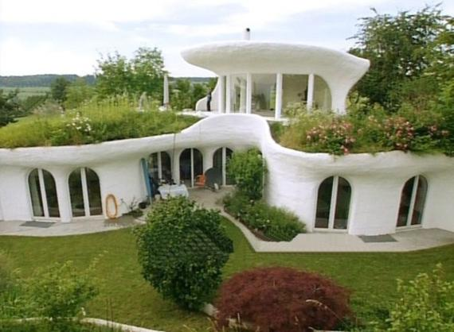
Modern elvek szerint tervezett ház

Slide 11
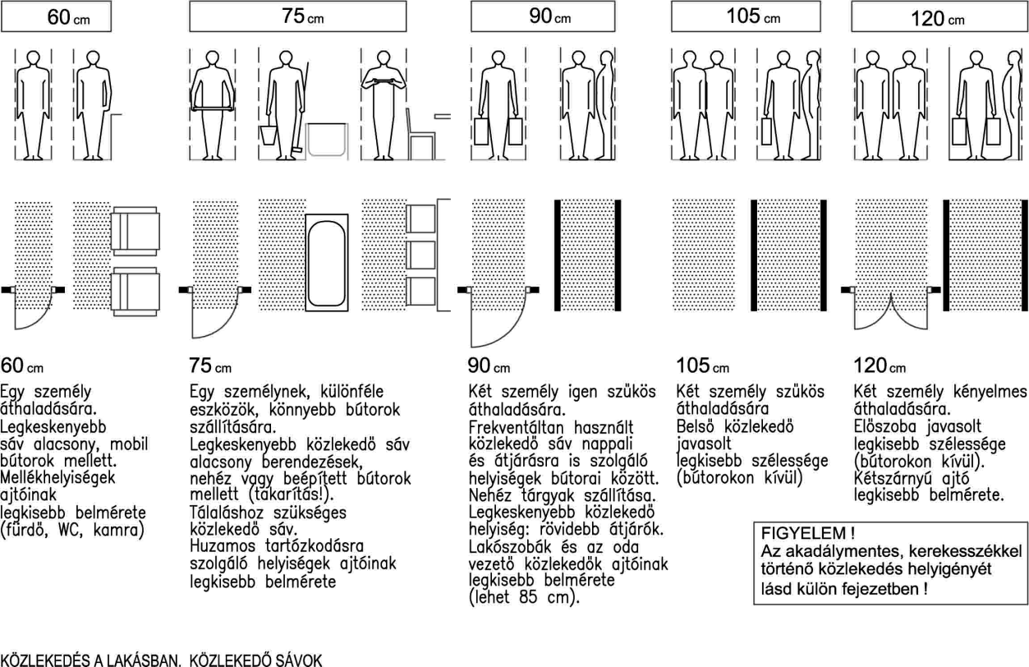
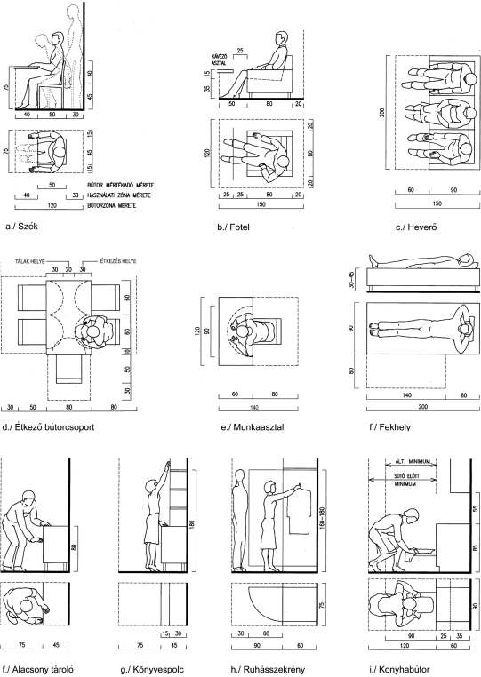
Bitó János - Lakóépületek tervezése
Hollandiában a 18 évesek átlag testmagassága: 181 cm
Fiúk: átlaga 190 cm
Lányok: 170 cm
A XX. század második felében a testmagasság 10 évente 1,3 cm-t növekedett, vagyis az átlagérték 6 cm-el nőtt, amelynek oka a jobb táplálkozás és az egészségügyi ellátás színvonalának emelkedése. EU 1996 óta javasolt értéknek adja meg ajtónyílások esetében a minimum 210 cm tiszta magassági belméretet.
© 2013 BME Lakóépülettervezési Tanszék

Slide 12
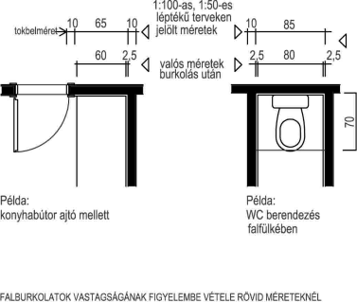
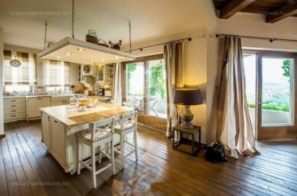
Nagy kérdések!
1. Az emberek térigénye különböző
2. Mitől függ az élőlények térigény
3. Az emberek térigényében mi a meghatározó
testméretek
testünk anyagcseréje, hőtermelése
lelkialkat
a családban, a régióban élők térigénye azonos, vagy hasonló
mozgásigény
öröklött tényezők
kulturális tényezők
szociális tényező
gazdasági tényezők
hagyomány, egyéni tapasztalat
foglakozás
egyedsűrűség, stb.
4. Mi jogos és mi a luxus térigény

Slide 13
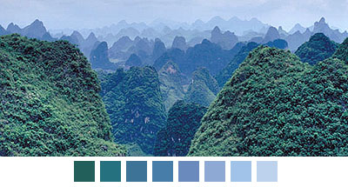
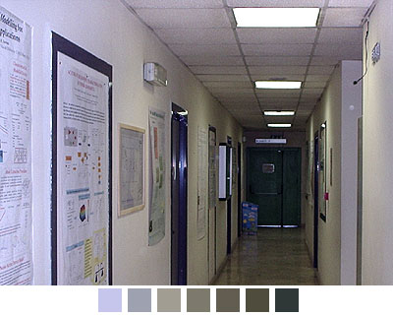
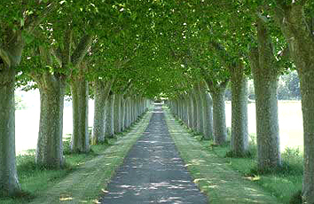
Becsapható-e a térigény / érzet
Levegőperspektíva
Belső tér perspektívája
Tér - tömeg
Térérzet objektív vagy szubjektív
Becsapható a térérzet
Manipulálható a térérzet

Slide 14
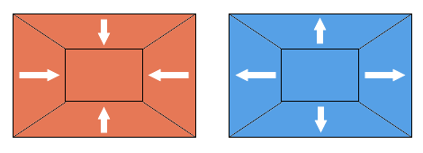
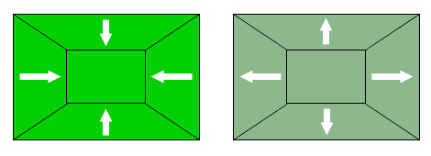
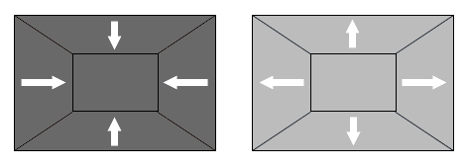
Térérzet változása
Szűkítő hatás Tágító hatás
Meleg színek Hideg színek
Telített színek Kis telítettségű színek
Sötét színek Világos színek

Slide 15
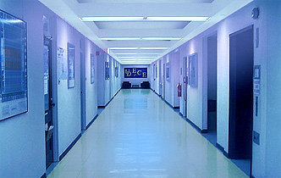
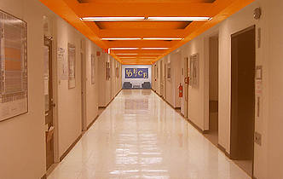
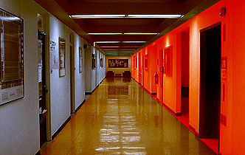
Színek térérzet-módosító hatása

Slide 16
Tömegérzet változása
Kicsinyítő hatás Nagyító hatás
Hideg színek Meleg színek
Kis telítettségű színek Telített színek
Sötét színek Világos színek

Slide 17
Forma tagolása színekkel
Kontúr (1D) - tagolatlan síkforma
Transzparencia (2D) - átlátszó síkformák
Transzparencia (2D) - átlátszó síkformák
Síkbeliség (2D) - tömör síkformák
Térbeliség (3D) - tömör térformák (tömegek), tagolásukat a szín, térbeli viszonyukat a takarás mutatja.

Slide 18
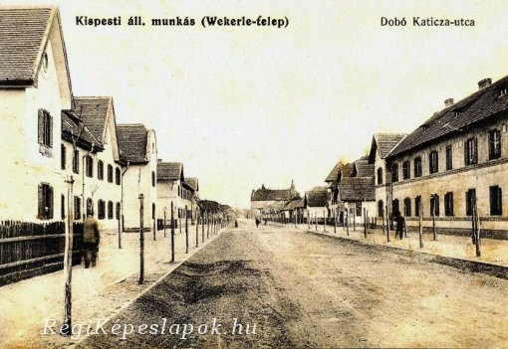
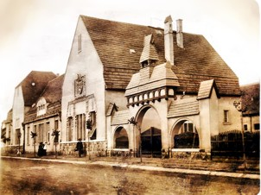
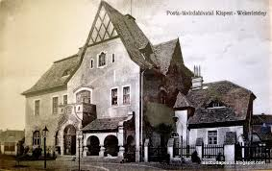
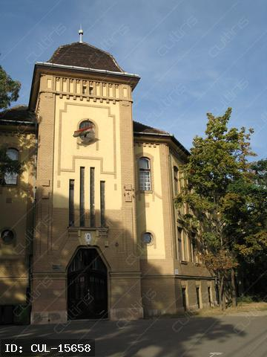
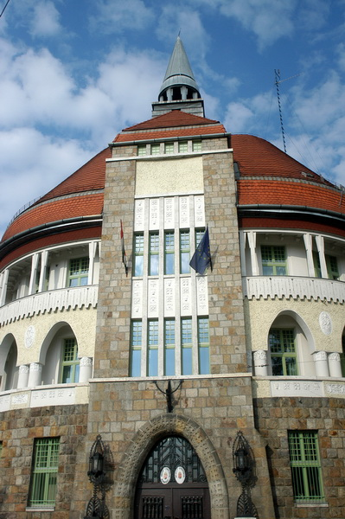
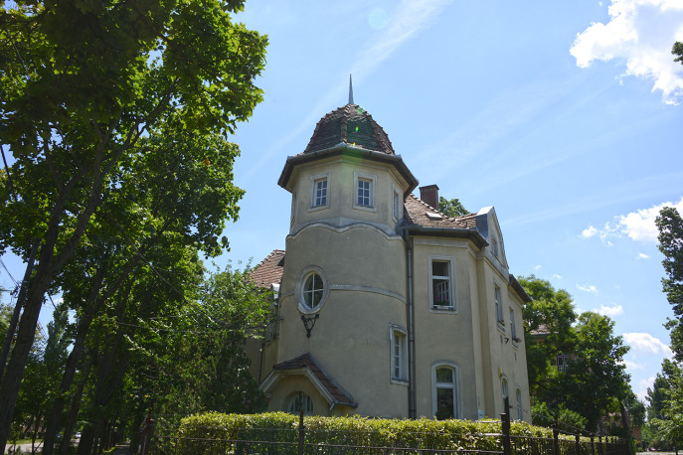
XIX. sz. elejei Wekerle munkás lakótelep szigorúan meghatározott,
a társadalmi hierarchiát tükröző terei

Slide 19
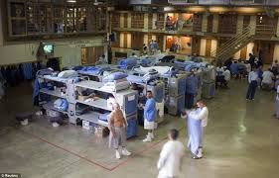
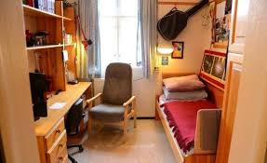
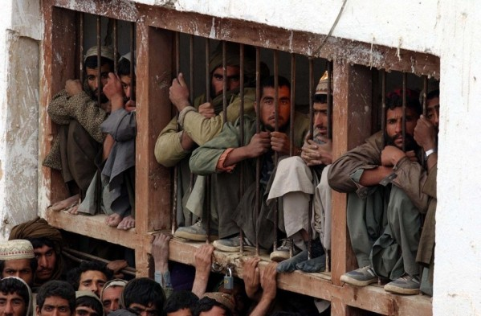
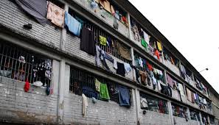
Budapest, 1910
Lakások száma a fővárosban: 170.000
Egy szobás: 163.000
Kettő vagy ennél nagyobb szobás: 7000
Lakásban lakók száma:
Átlag 2,6 személy/szoba
Egy szobás lakásban az átlag 4,33
Fővárosi lakosság 33,9%-a lakott harmad-, negyedmagával/szoba
Ágy vagy albérlet: 52.000 lakásban
Kalifornia
Brevik dolgozószobája
Börtön, 2018
Hazai előírás, 2015:
Férfiak: 3 m²
Nők: 3,5 m²
EU előírás:
6 m²/fő
9 m²/2 fő, 12 m²/3 fő
Ideális 9-10 m²/fő
Törökország
Bogota

Slide 20
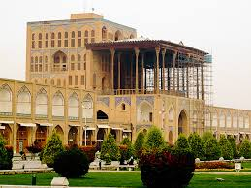
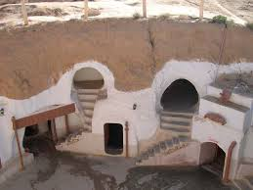
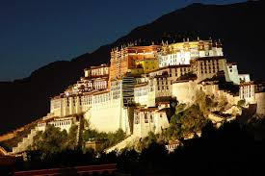
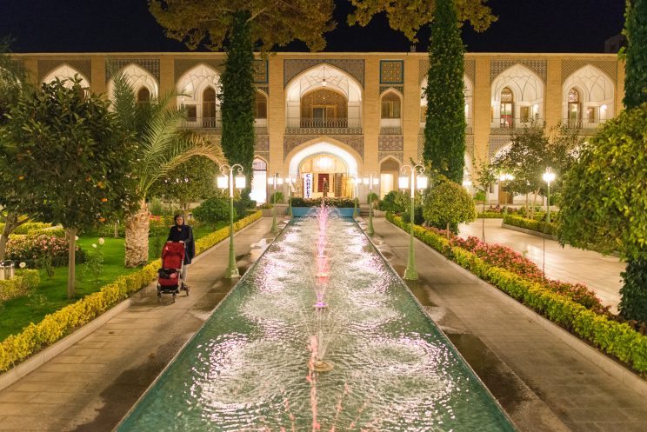
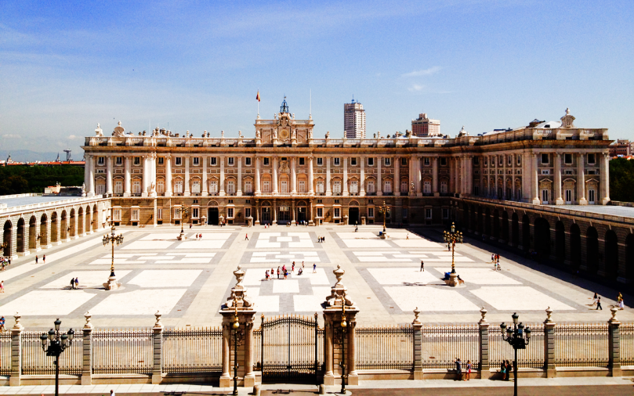
Lakóterek

Slide 21
Hát akkor milyen is legyen a kívánatos,
harmonikus élettér ma?!

Slide 22
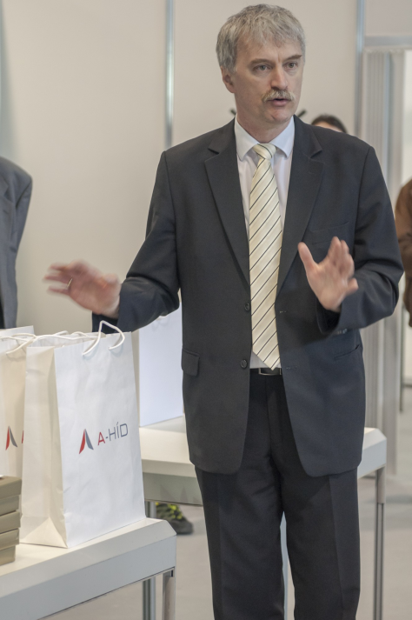
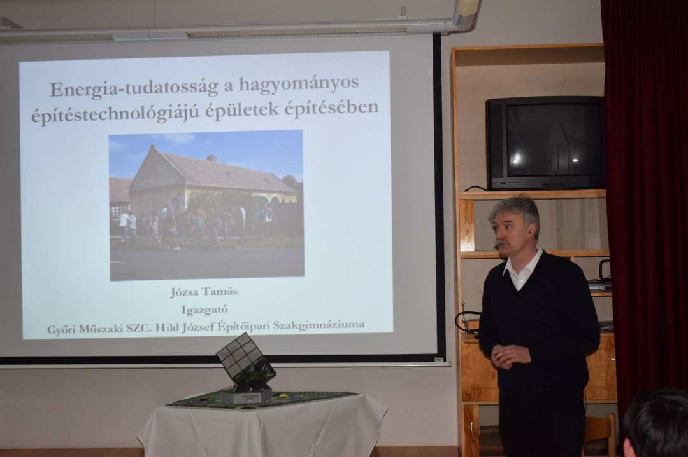
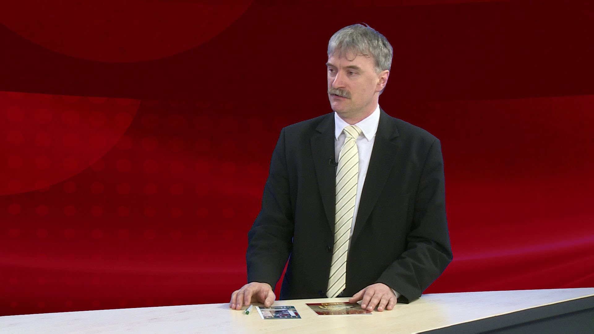
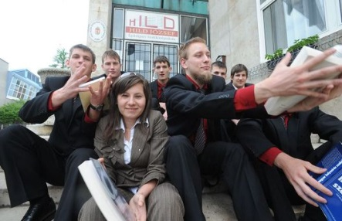
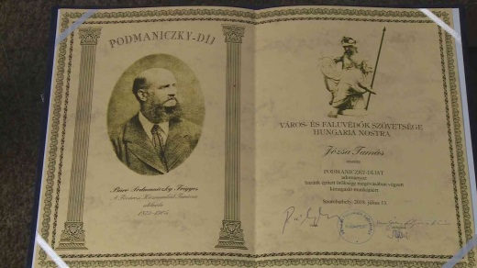
Az építészet, az ember és környezetének harmóniája,
avagy környezettudatos építés tegnap, ma és holnap
Józsa Tamás
Győri Hild József Építőipari Szakközépiskola igazgatója; mérnök tanár, német nyelvtanár

Slide 23
Kutatási területe:
a népi építészet,
műemlékvédelem,
környezettudatos építészeti nevelés
szakképzés fejlesztésének lehetőségei
Részt vett/vesz:
az iskola pedagógiai programjának kialakításában,
a moduláris szakképzés iskolai óraterveinek, tanmeneteinek megalkotásában.
pedagógiai tevékenysége mellett 1996 óta vezeti az általa alapított népi építészeti diákkört és szervezi az ehhez kapcsolódó nyári felmérő táborokat.
2002 óta vesz részt a győri Talentum műhely munkájában. Diákjai számos országos és nemzetközi versenyen értek el sikereket.
Több publikációja jelent meg a népi építészet és a szakképzés megújítása témakörében.

Slide 24
Népi építészet és gasztronómia
2016. július 19. CEST 09:20földrajzi hely:
kezdés: 2016. július 23. CEST 10:00vége: 2016. július 23. CEST 16:00
Július 23-án Taliándörögdön, a Művészetek Völgyében találkozik a népi építészet és a gasztronómia. Kiállításokkal, kerekasztal-beszélgetésekkel, előadásokkal és persze vaddisznó pörkölttel várnak minden érdeklődőt a szervezők.

Slide 25
Győri a legkiválóbbak között
KIOSZTOTTÁK AZ ÉPÍTÉSZETI JUNIOR PRIMA DÍJAKAT
Idén is tíz pályázó vehette át az építészet és építőművészet kategória Junior Prima Díjait a budapesti Művészetek Palotájában. A 7000 euróval járó elismerésben részesült Köninger Szilárd, a Széchenyi István Egyetem ez év nyarán végzett építésze is.
„A Hildben a népi építészeti diákkör volt az a szakkör, ami a szerda délutánjainkat meghatározta. Ezt Józsa Tamás tanár úr vezette. Az iskolában sokrétűen készültünk a felmérő táborokra. Két nyáron, nyaranként két héten keresztül Csikvándon, a szőlőhegyen voltunk. A szőlőhegy egy elzárt, sok hagyományt megjelenítő, színes adatokat adó, minta építészeti struktúrát megjelenítő tér. Én mindig fontosnak tartottam, hogy az ember a hagyományaihoz hű legyen, s meg is ismerje azokat. A Hildben ez nagy érték volt, s ez szerencsésen folytatódott.”

